Slide 1
Data Modeling
Oleh:
Ir. Hira Laksmiwati Soemitro, M.Sc
Hartanto Tantriawan, S.Kom., M.Kom
Arief Ichwani, S.Kom., M.Cs
Program Studi Teknik Informatika
Institut Teknologi Sumatera
2026

Slide 2
Pokok Bahasan
Conceptual Data Model
Logical Data Model
Physical Data Model

Slide 3
Data Modeling
Data modelling adalah sebuah proses yang digunakan untuk mendefinisikan dan menganalisis kebutuhan data yang diperlukan untuk mendukung proses bisnis dalam lingkup sistem informasi terkait di dalam organisasi.
Melibatkan pemodel data profesional yang bekerja sama erat dengan pemangku kepentingan bisnis (business stakeholders), serta calon pengguna sistem informasi.
Ada tiga jenis model data berbeda yang dihasilkan saat berproses dari tahap kebutuhan menuju database yang sebenarnya:
Model data konseptual: sekumpulan spesifikasi tentang data yang tidak bergantung pada teknologi dan digunakan untuk mendiskusikan kebutuhan awal dengan pemangku kepentingan bisnis.
Model data logis: struktur data yang dapat diimplementasikan di dalam database.
Model data fisik: yang mengatur data ke dalam tabel, serta memperhitungkan detail akses, kinerja, dan penyimpanan.
Notes:
Data terstruktur: data yang memiliki format dan skema yang jelas, sehingga mudah disimpan dan diproses oleh sistem basis data.
Data tidak terstruktur: data yang tidak memiliki format baku atau skema yang tetap, sehingga memerlukan teknik khusus untuk pengelolaannya.

Slide 4
Conceptual Data Model

Slide 5
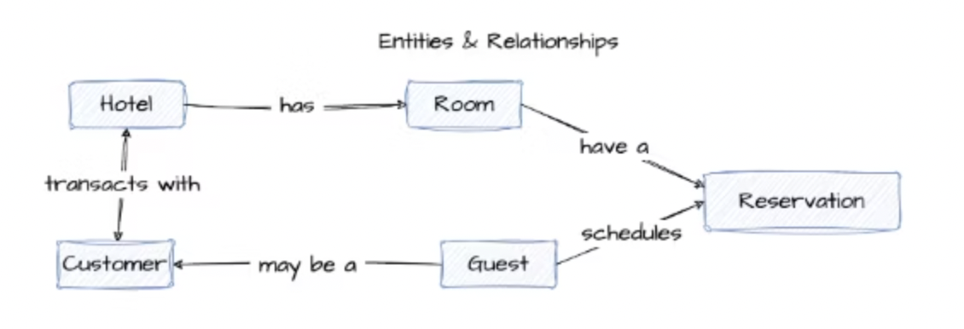
Contoh Conceptual Data Model

Slide 6
Logical Data Model

Slide 7
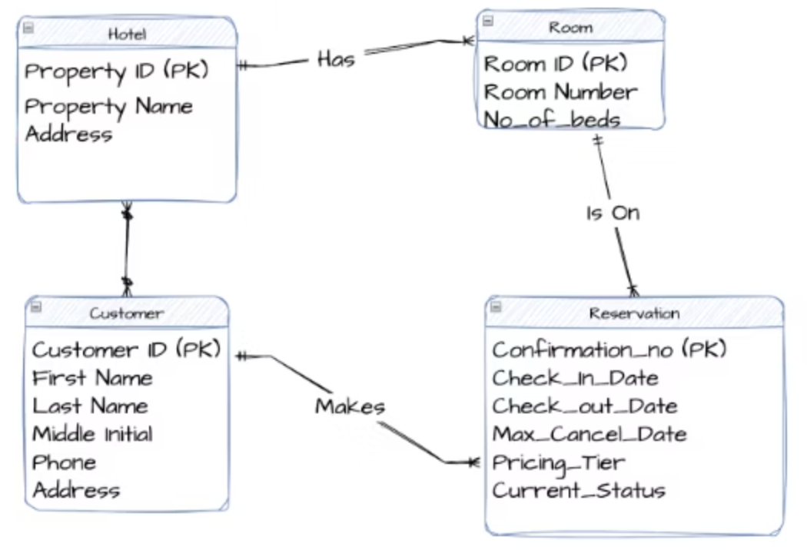
Contoh Logical Data Model

Slide 8
Physical Data Model

Slide 9
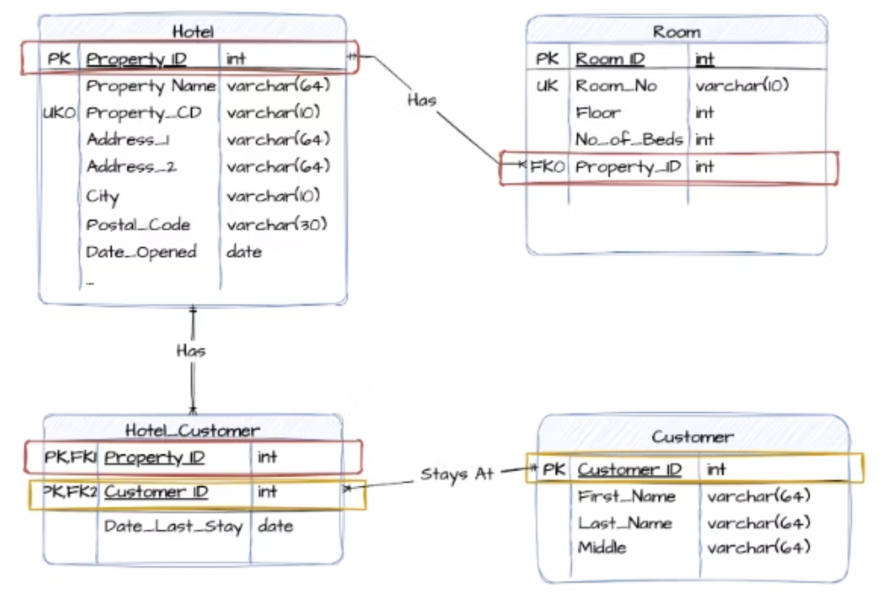
Contoh Physical Data Model

Slide 10
Data Model
Sekumpulan alat (tools) untuk mendeskripsikan
data
relasi data
semantik data
batasan data
Model Entity-Relationship
Model Relasional
Model lainnya:
model berorientasi objek
model data semi-terstruktur
Model yang lebih lama: model jaringan & hierarki

Slide 11
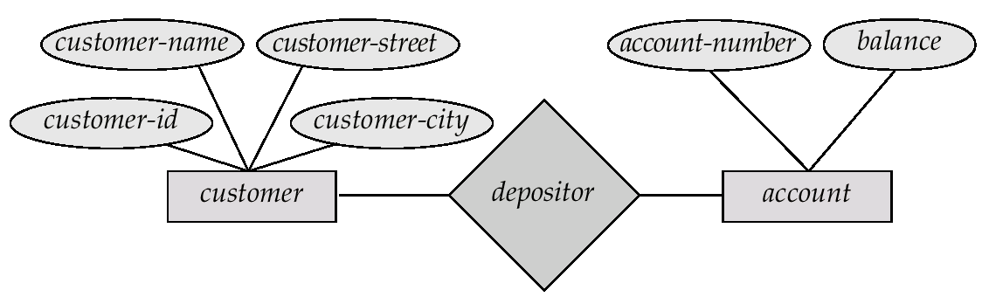
Entity-Relationship Model
Contoh skema dalam Entitiy-relationship model

Slide 12
Entity Relationship Model (Continue)
Model E-R dari dunia nyata
Entitas (objek)
Contoh: pelanggan, akun, cabang bank
Hubungan (Relationships) antar entitas
Contoh: Akun A-101 dimiliki oleh pelanggan Johnson
Himpunan hubungan depositor menghubungkan pelanggan dengan akun
Digunakan secara luas untuk desain database
Desain database dalam model E-R biasanya dikonversi ke desain dalam model relasional (akan dibahas berikutnya) yang digunakan untuk penyimpanan dan pemrosesan.

Slide 13
Relational Model
Contoh data tabular di dalam Relational Model
Customer-id | Customer-name | Customer-street | Customer-city | Account-number
192-83-7465 | Johnson | Alma | Palo Alto | A-101
019-28-3746 | Smith | North Alabama | Rye | A-215
192-83-7465 | Johnson | Alma | Palo Alto | A-201
321-12-3123 | Jones | Main | Harison | A-217
019-28-3746 | Smith | North Alabama | Rye | A-201

Slide 14
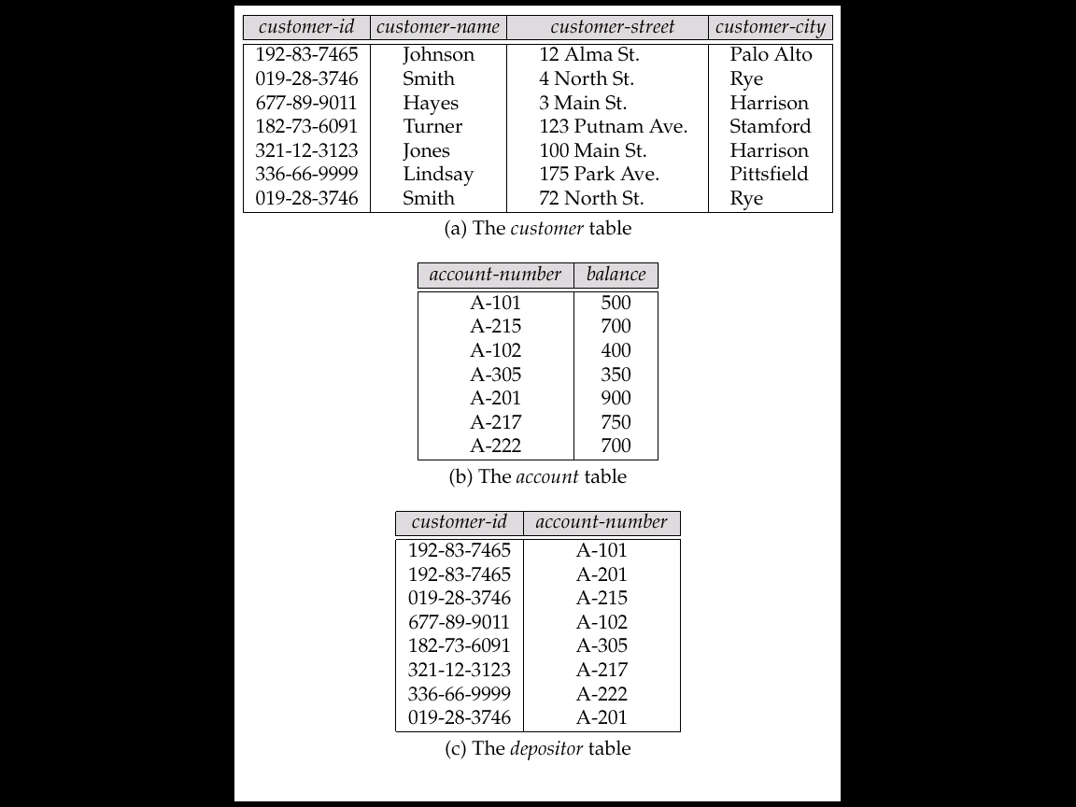
Contoh Basis data Relational

Slide 15
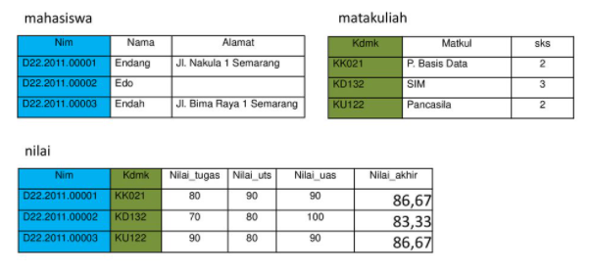
Contoh Basis data Relational Lainnya

Slide 16
Object-Oriented Data Model
Model Data Berorientasi Objek:
Secara garis besar, sebuah objek berkorespondensi dengan sebuah entitas dalam model E-R.
Paradigma berorientasi objek didasarkan pada pengkapsulan (encapsulating) kode dan data yang terkait dengan suatu objek ke dalam satu kesatuan unit tunggal.
Model data berorientasi objek adalah sebuah model data logis (seperti model E-R).
Adaptasi dari paradigma pemrograman berorientasi objek (misalnya, Smalltalk, C++) ke dalam sistem database.

Slide 17
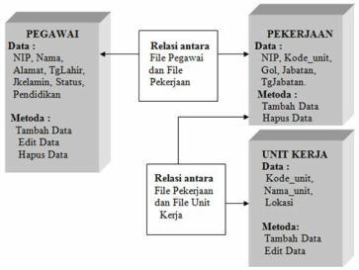
Contoh model data berorientasi objek

Slide 18
Object-Structure
Struktur Objek :
Sebuah objek memiliki hal-hal yang terkait dengannya:
Sekumpulan variabel yang berisi data untuk objek tersebut. Nilai dari setiap variabel itu sendiri adalah sebuah objek.
Sekumpulan pesan (messages) yang ditanggapi oleh objek; setiap pesan dapat memiliki nol, satu, atau lebih parameter.
Sekumpulan metode (methods), yang masing-masing merupakan badan kode untuk mengimplementasikan sebuah pesan; sebuah metode mengembalikan nilai sebagai respons terhadap pesan tersebut.
Representasi fisik dari data hanya dapat dilihat oleh pengimplementasi (implementor) dari objek tersebut.
Pesan dan respons memberikan satu-satunya antarmuka eksternal ke sebuah objek.
Istilah pesan (message) tidak selalu berarti pengiriman pesan secara fisik. Pesan dapat diimplementasikan sebagai pemanggilan prosedur (procedure invocations).

Slide 19
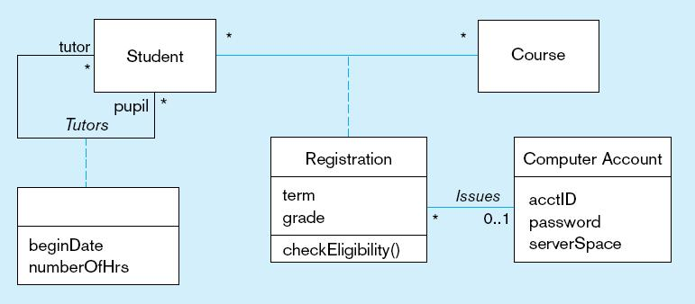
Class diagram menunjukkan kelas asosiasi
Registration class mengimplementasikan many-to-many association antara Student dengan Course

Slide 20
Object-Relational Data Models
Model Data Objek-Relasional :
Model relasional: nilai-nilai yang datar dan "atomik".
Model Data Objek Relasional:
Memperluas model data relasional dengan menyertakan orientasi objek dan konstruksi untuk menangani tipe data tambahan.
Memungkinkan atribut dari tupel memiliki tipe yang kompleks, termasuk nilai non-atomik seperti relasi bersarang (nested relations).
Mempertahankan fondasi relasional, khususnya akses deklaratif ke data, sambil memperluas kekuatan pemodelan.
Memberikan kompatibilitas ke atas dengan bahasa relasional yang sudah ada.

Slide 21
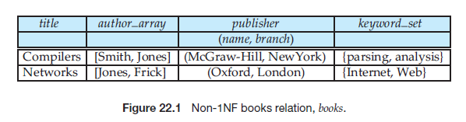
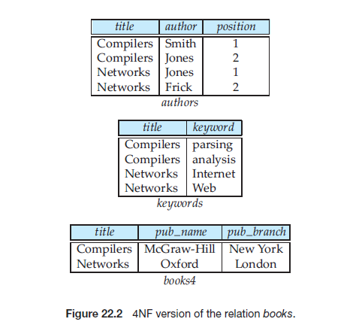
Structured Types (1)

Slide 22
Semi Structured Data Model
Model Data Semi-Terstruktur:
Pergeseran paradigma yang disebabkan oleh Teknologi Web:
dari model relasional ke data semi-terstruktur
dari pemrosesan data ke terjemahan data/kueri (data/query translation)
dari penyimpanan (storage) ke transportasi
Asal-usul:
Integrasi dari sumber-sumber yang heterogen
Sumber data dengan struktur yang tidak kaku
Data biologis
Data web

Slide 23
Semi Structured Data Model (Continue)
Karakteristik:
diatur dalam entitas semantik
entitas yang serupa dikelompokkan bersama
entitas dalam kelompok yang sama mungkin tidak memiliki atribut yang sama
urutan atribut tidak selalu penting
tidak semua atribut mungkin diperlukan
ukuran atribut yang sama dalam satu kelompok dapat berbeda
tipe atribut yang sama dalam satu kelompok dapat berbeda
Mendeskripsikan diri sendiri (Self-describing), data tidak teratur, tidak ada struktur a priori

Slide 24
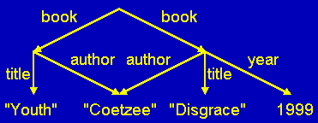
Semi Structured Data (Graph Representation)
Complex Object
Atomic Object

Slide 25
XML (Extensible Markup Language)
Didefinisikan oleh WWW Consortium (W3C).
Awalnya ditujukan sebagai bahasa markup dokumen, bukan bahasa database.
Kemampuan untuk menentukan tag baru, dan membuat struktur tag bersarang membuat XML menjadi cara yang luar biasa untuk bertukar data, bukan hanya dokumen.
XML telah menjadi dasar bagi semua format pertukaran data generasi baru.
Berbagai macam alat tersedia untuk mengurai (parsing), menjelajah, dan melakukan kueri pada dokumen/data XML.

Slide 26
Contoh syntax semi structured data
Bib: &o1 { paper: &o12 { … },
book: &o24 { … },
paper: &o29
{ author: &o52 “Abiteboul”,
author: &o96 { firstname: &243 “Victor”,
lastname: &o206 “Vianu”},
title: &o93 “Regular path queries with constraints”,
references: &o12,
references: &o24,
pages: &o25 { first: &o64 122, last: &o92 133}
}
}
Perhatikan: terdapat tupel bersarang (nested tuples), nilai-nilai himpunan(set-values), dan oids (oids dapat diabaikan)
Notes:
yntax for Semi Structured Data (Sintaks untuk Data Semi-Terstruktur)
Contoh struktur data Bib:
Menunjukkan entitas paper dan book dengan berbagai atribut seperti author, title, references, dan pages.
Atribut author dapat berupa teks langsung atau objek bersarang yang berisi firstname dan lastname.
Atribut pages berisi struktur bersarang untuk halaman awal (first) dan halaman akhir (last).
Perhatikan (Observe):
Terdapat tupel bersarang (nested tuples), nilai-nilai himpunan (set-values), dan oids (oids dapat diabaikan).

Slide 27
Network Model
Data direpresentasikan oleh sekumpulan rekaman (records).
serupa dengan sebuah entitas dalam model E-R.
Rekaman dan field-nya direpresentasikan sebagai tipe rekaman (record type).
type customer = record type account = record customer-name: string; account-number: integer; customer-street: string; balance: integer; customer-city: string;
end end
Hubungan antar data direpresentasikan oleh tautan (links).
serupa dengan bentuk terbatas (biner) dari sebuah relasi E-R.
batasan pada tautan bergantung pada apakah hubungannya adalah many-to-many (banyak-ke-banyak), many-to-one (banyak-ke-satu), atau one-to-one (satu-ke-satu).

Slide 28
Network Model (Data-Structured Diagrams)
Model Jaringan (Diagram Struktur-Data) :
Skema yang merepresentasikan desain dari sebuah database jaringan.
Sebuah diagram struktur-data terdiri dari dua komponen dasar:
Kotak (Boxes), yang berkorespondensi dengan tipe-tipe rekaman (record types).
Garis (Lines), yang berkorespondensi dengan tautan (links).
Menentukan struktur logis keseluruhan dari database tersebut.

Slide 29
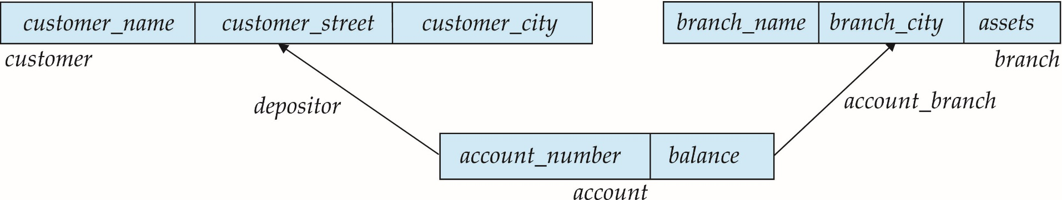
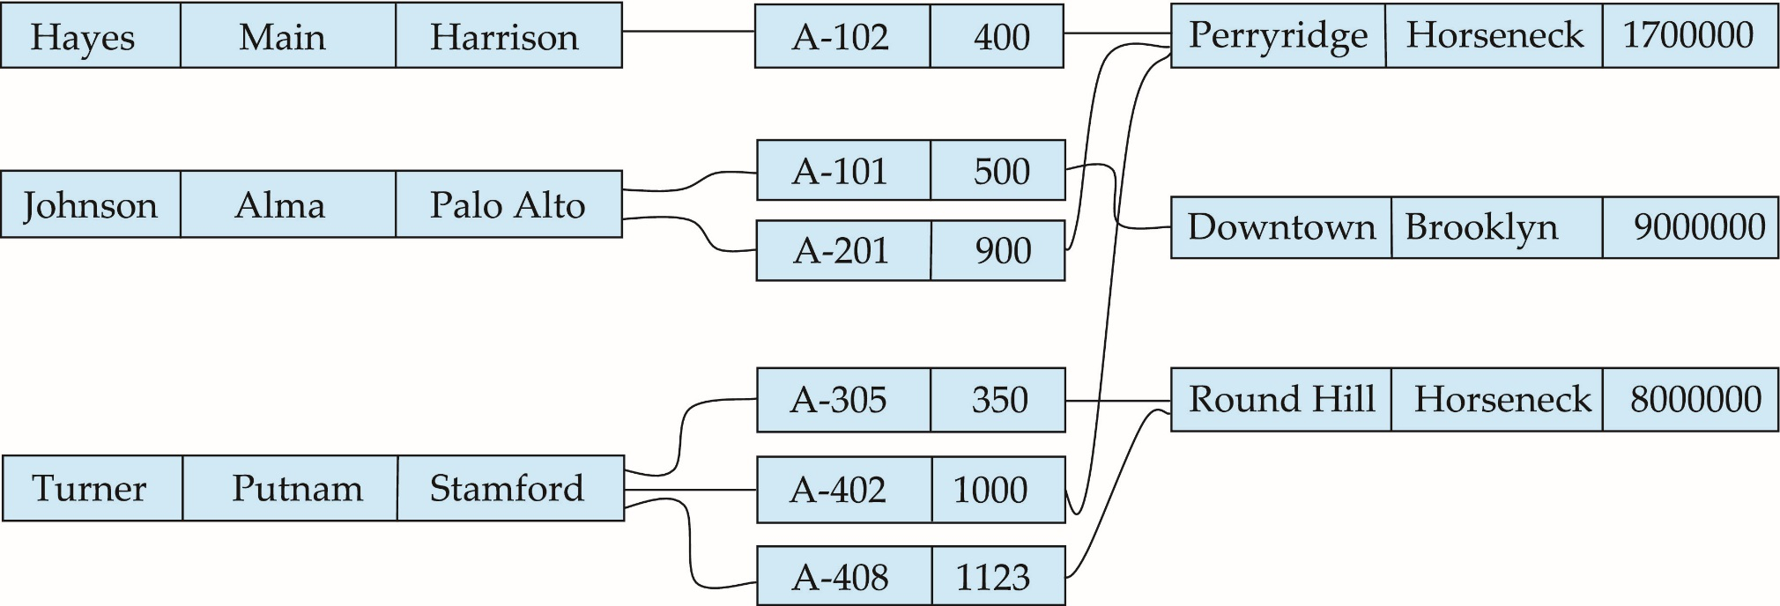
Contoh Skema

Slide 30
Hierarchical Model (Tree-Structure Diagrams)
Model Hierarki (Diagram Struktur-Pohon) :
Skema untuk database hierarki terdiri dari:
Kotak (boxes), yang berkorespondensi dengan tipe-tipe rekaman (record types).
Garis (lines), yang berkorespondensi dengan tautan (links).
Tipe-tipe rekaman diatur dalam bentuk pohon berakar (rooted tree):
Tidak ada siklus (cycles) pada graf yang mendasarinya.
Hubungan yang terbentuk dalam graf harus sedemikian rupa sehingga hanya terdapat hubungan one-to-many (satu-ke-banyak) atau one-to-one (satu-ke-satu) antara orang tua (parent) dan anak (child).

Slide 31
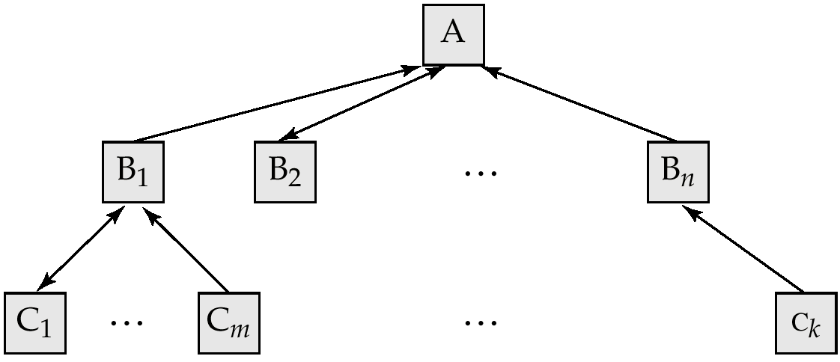
Hierarchical Model - General Structure
Seorang orang tua (parent) mungkin boleh memiliki panah yang menunjuk ke anak (child), tetapi seorang anak harus memiliki panah yang menunjuk ke orang tuanya.

Slide 32
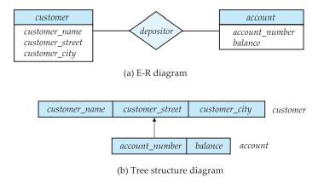
One-to-many Relationship

Slide 33
Hierarchical Model (Tree-Structure Diagrams Continue)
Skema database direpresentasikan sebagai sekumpulan diagram struktur-pohon :
satu (single) instansi dari sebuah pohon database.
akar (root) dari pohon ini adalah sebuah dummy node.
anak-anak (children) dari node tersebut adalah instance nyata dari tipe record yang sesuai.
Ketika mengubah diagram E-R menjadi diagram Tree-Structure yang sesuai, kita harus memastikan bahwa diagram yang dihasilkan berbentuk pohon berakar (rooted trees).

Slide 34
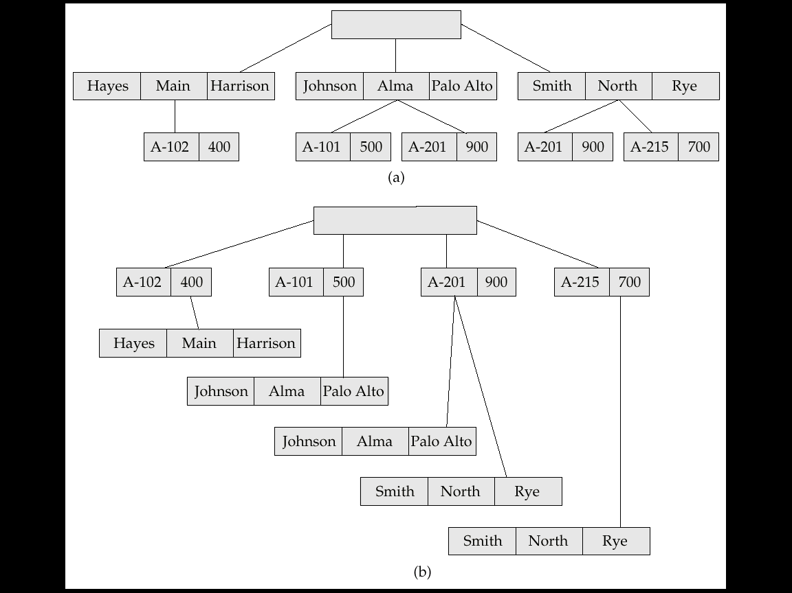
Contoh sampel

Slide 35
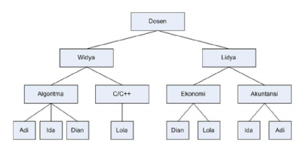
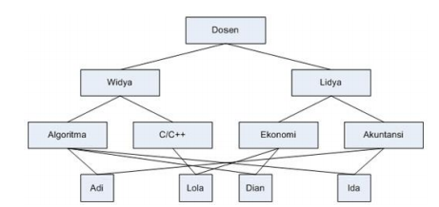
Contoh lainya

Slide 36
Arigatou Gozaimasu

